Slide 1

재외동포를 위한 한국어(영어권)
4-1
재미한국학교협의회 (NAKS)
The National Association for Korean Schools

Slide 2
재외동포를 위한 한국어 4-1
5과 복습 1
학습내용 Learning contents
문제 풀이를 통해
1과- 4과
단어와 문법을 총 복습 하기
재미한국학교협의회 (NAKS)
The National Association for Korean Schools

Slide 3

복습 문법 내용
~게 되다 ~다가 -(이)든지 ~기 위해서 ~ㄴ/는 다고 ~냐고 ~(으)라고 ~자고
지금까지 배운 1과 - 4과의 단어와 문법들을 다시 복습해 봅시다.
재미한국학교협의회 (NAKS)
The National Association for Korean Schools

Slide 4
Quizlet 단어 연습
Quizlet 단어 연습하기 --
5과 “복습 1”
1 과 반가운 새 친구 http://gg.gg/i6ucs 2 과 내 꿈은 요리사 http://gg.gg/i6uda 3 과 새로 오신 선생님 http://gg.gg/i6ue2 4 과 외모보다 성격 http://gg.gg/i6uer
재미한국학교협의회 (NAKS)
The National Association for Korean Schools

Slide 5
~게 되다
자신의 의지와 관계없이 어떤 상황에 이르게 되거나 상황이 바뀌었음을 나타냄.
This is used to show that some things occurred or the situation has changed regardless of one’s willingness.
예:
1. 한국어를 공부해서 한국어를 잘 하게 됐어요.
2. 청소를 해서 방이 깨끗하게 됐어요.
재미한국학교협의회 (NAKS)
The National Association for Korean Schools

Slide 6

Before
Now
수영을 못하다
수영을 잘하다
수영을 잘하게 됐어요.
VERB + 게 됐어요
재미한국학교협의회 (NAKS)
The National Association for Korean Schools
Notes:
2. Structure

Slide 7
Before
Now
김치를 싫어하다
김치를 좋아하다
김치를 좋아하게 됐어요.
재미한국학교협의회 (NAKS)
The National Association for Korean Schools
Notes:
2. Structure

Slide 8
어렸을 때 | 지금
스시를 안 먹었어요 | 스시를 먹어요
운전을 못했어요 | 운전을 잘해요
12시간이나 잤어요 | 6시간밖에 못 자요
한국 음식을 안 시켰어요 | 한국 음식만 시켜요
겨울을 싫어했어요 | 겨울을 좋아해요
먹게 됐어요
잘 하게 됐어요
못 자게 됐어요
시키게 됐어요
좋아하게 됐어요
재미한국학교협의회 (NAKS)
The National Association for Korean Schools
Notes:
3. Structure Practice

Slide 9
~다가
어떤 동작이나 상태가 중간에 다른 것으로 바뀔 때 사용. 처음 동작이 지속될 수도 있음.
This is used when there is a change during the middle of an action or a situation. The first action could still continue.
예:
1. 한국에서 살다가 미국으로 이사를 왔어요.
2. 학교 가다가 다시 집으로 돌아왔어요.
재미한국학교협의회 (NAKS)
The National Association for Korean Schools

Slide 10

~다(가)
from one action/state to another
린다 씨가 학교에 가다가 마크 씨를 만났어요.
마크
린다
린다 씨가 학교에 가다가 스타벅스에서 커피를 마셨어요.
in the middle of the action
린다
재미한국학교협의회 (NAKS)
The National Association for Korean Schools

Slide 11
~다가
from one action/state to another
영화를 봤다가 울었어요.
보다가
숙제를 했다가 잠들었어요.
하다가
It is used only one takes place after the earlier action has been completed.
재미한국학교협의회 (NAKS)
The National Association for Korean Schools

Slide 12
-(이)든지
여러가지 중에서 어느 것을 선택해도 상관이 없음을 나타낸다. ‘무엇, 어디, 누구, 언제, 얼마’ 등과 함께 쓰임.
This is used when it does not matter what is chosen. It is often used with ‘who, what, when, where, and who’.
예:
1. 저는 한국 음식이든지 미국 음식이든지 다 좋아요.
2. 궁금한 것이 있으면 선생님께 무엇이든지 물어보세요.
재미한국학교협의회 (NAKS)
The National Association for Korean Schools

Slide 13
~기 위해서
어떤 일을 하는 목적이나 의도를 나타냄. 형용사에 ‘~아/어지다’가 붙어 동사가 되면 ‘~기 위해(서)’와 함께
쓸 수 있음.
This is used to express the intention or purpose. Some adjectives with ‘~아/어지다’ are used with ‘~기 위해(서)’.
예:
1. 저는 한국어로 대화하기 위해 한국어를 열심히 배울 거예요.
2. 저는 농구 선수가 되기 위해 농구 연습을 열심히 할 거예요.
재미한국학교협의회 (NAKS)
The National Association for Korean Schools

Slide 14
~ㄴ/는다고
다른 사람에게서 들은 내용을 전달할 때 사용함.
This is used to pass on information one heard from someone else.
동사 | 받침 O | + ~는다고 | 먹는다고
 | 받침 X, ㄹ 받침 | + ~ㄴ다고 | 간다고, 산다고
형용사, 있다/없다 |  | + ~다고 | 가깝다고
명사 |  | + -(이)라고 | 학생이라고
과거 |  | + ~았/었다고 | 갔다고
재미한국학교협의회 (NAKS)
The National Association for Korean Schools

Slide 15
~냐고
다른 사람의 질문 내용을 전달할 때 사용함.
This is used when passing along something that someone else has asked about.
동사 | 받침 O | + ~(느)냐고 | 먹냐고 (먹느냐고)
 | 받침 X, ㄹ 받침 | + ~(느)냐고 | 사냐고 (사느냐고)
형용사 | 받침 O | + ~( 으)냐고 | 좋으냐고
 | 받침 X, ㄹ 받침 | + ~냐고 | 예쁘냐고
명사 |  | + -(이)냐고 | 학생이냐고
과거 |  | + ~았/었느냐고 | 갔느냐고
재미한국학교협의회 (NAKS)
The National Association for Korean Schools

Slide 16

v/adj +~느냐/ (으)냐고 하다
주말에 뭐 해요?
주말에 뭐 하냐고 했어요.
= 주말에 뭐 하느냐고 했어요.
재미한국학교협의회 (NAKS)
The National Association for Korean Schools
Notes:
3. Structure Practice

Slide 17
~(으)라고
다른 사람에게서 들은 명령이나 부탁의 내용을 전달할 때 사용함.
This is used to pass along a command or request someone else has made.
받침 O | + ~으라고 | 먹으라고, 들으라고
받침 X, ㄹ 받침 | + ~라고 | 가라고, 살라고
재미한국학교협의회 (NAKS)
The National Association for Korean Schools

Slide 18
Command/ Request
밥 먹어라.
밥 먹으라고 했어요.
재미한국학교협의회 (NAKS)
The National Association for Korean Schools
Notes:
3. Structure Practice

Slide 19
~자고
다른 사람에게서 들은 권유나 제안의 내용을 전달할 때 사용함.
This is used to pass along a suggestion or request someone else has made.
받침 O | + ~ 자고 | 먹자고, 듣자고
받침 X, ㄹ 받침 | + ~자고 | 가자고, 살자고
재미한국학교협의회 (NAKS)
The National Association for Korean Schools

Slide 20
Proposal
밥 먹자.
밥 먹자고 했어요.
재미한국학교협의회 (NAKS)
The National Association for Korean Schools
Notes:
3. Structure Practice

Slide 21
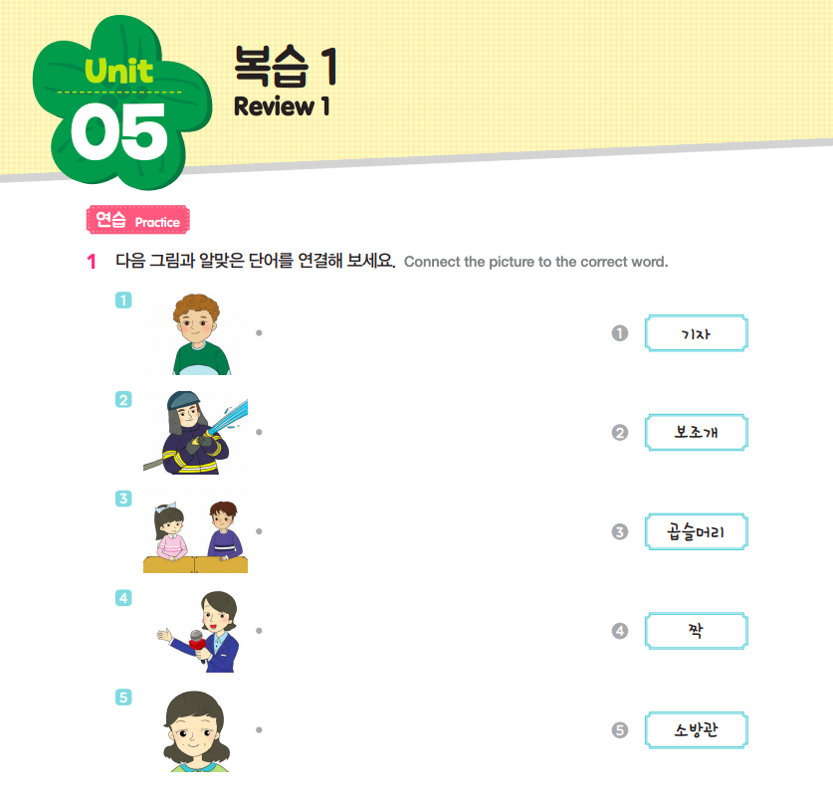
연습문제를 풀면서 복습해 볼까요?
재미한국학교협의회 (NAKS)
The National Association for Korean Schools

Slide 22
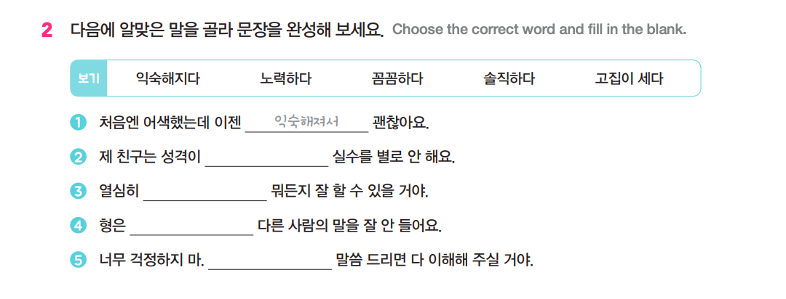
꼼꼼해서
노력하면
고집이 세서
솔직하게
재미한국학교협의회 (NAKS)
The National Association for Korean Schools

Slide 23
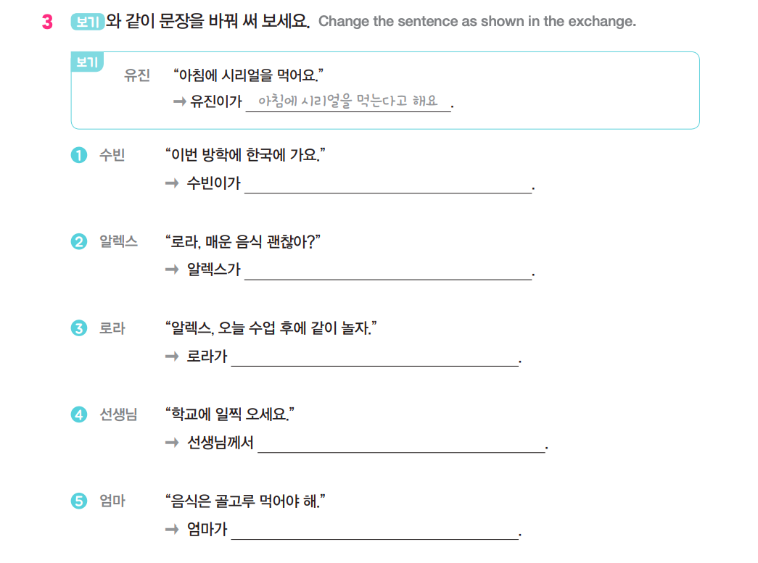
이번 방학에 한국에 간다고 해요.
로라에게 매운 음식이 괜찮냐고 해요.
알렉스에게 오늘 수업 후에 같이 놀자고 해요.
학교에 일찍 오라고 하세요
음식을 골고루 먹어야 한다고 하세요.
재미한국학교협의회 (NAKS)
The National Association for Korean Schools

Slide 24
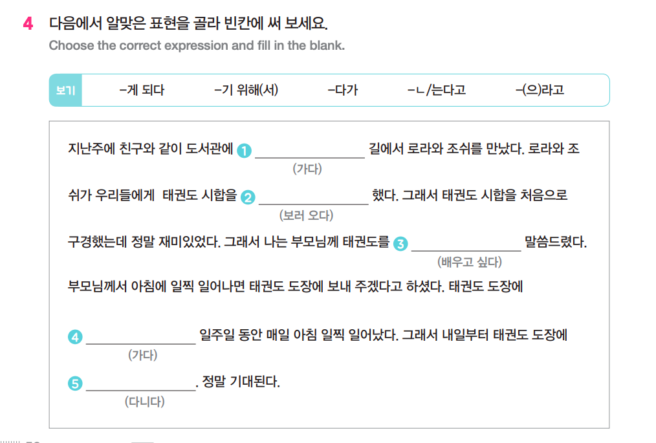
가다가
보러 오라고
배우고 싶다고
가기 위해서
다니게 되었다.
재미한국학교협의회 (NAKS)
The National Association for Korean Schools

Slide 25
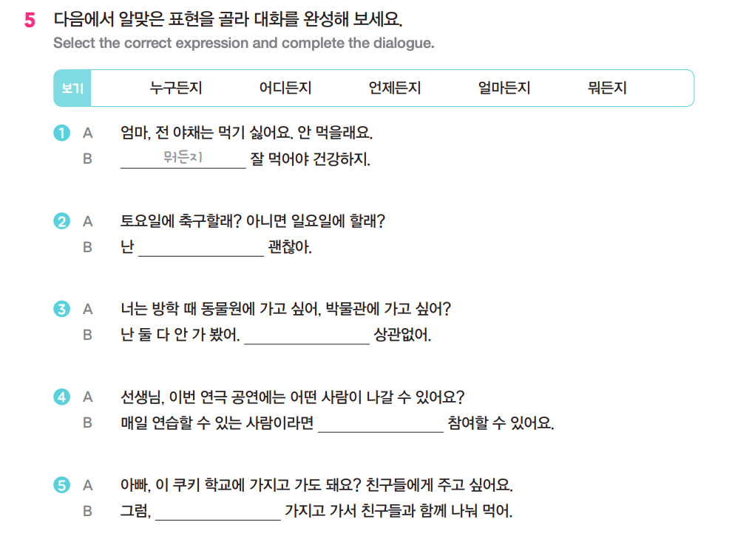
언제든지
어디든지
누구든지
얼마든지
재미한국학교협의회 (NAKS)
The National Association for Korean Schools

Slide 26
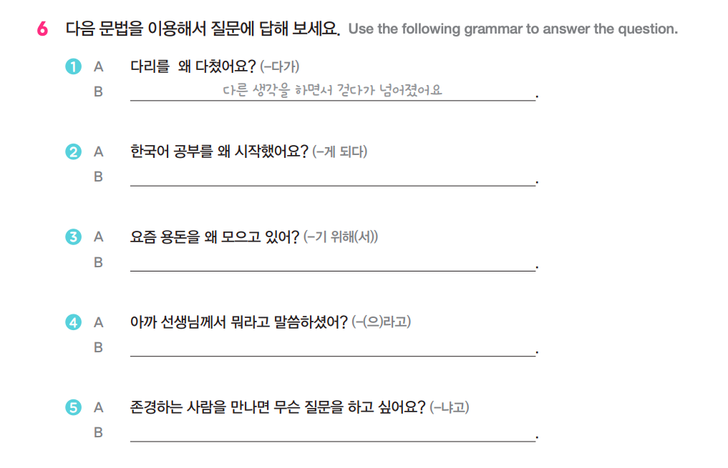
할머니, 할아버지하고 한국어로 이야기하고 싶어서 한국어를 공부하게 됐어요.
내가 좋아하는 게임을 사기 위해서 모으고 있어.
주말 잘 보내라고 하셨어
하고 싶은 일을 하려면 어떻게 해야 되냐고 묻고 싶어요.
재미한국학교협의회 (NAKS)
The National Association for Korean Schools

Slide 27
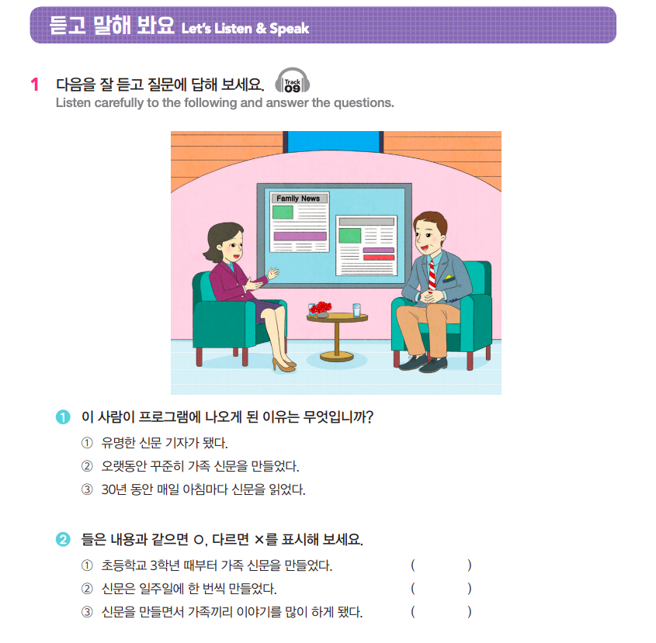

X
X
O
재미한국학교협의회 (NAKS)
The National Association for Korean Schools

Slide 28
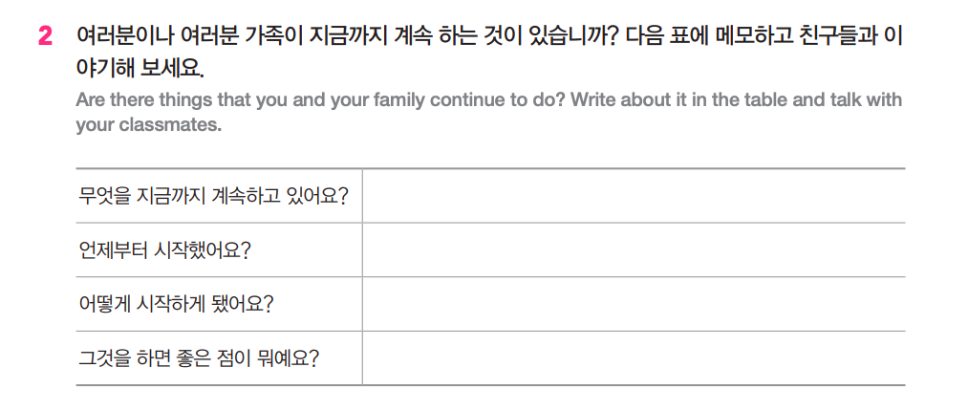
재미한국학교협의회 (NAKS)
The National Association for Korean Schools

Slide 29
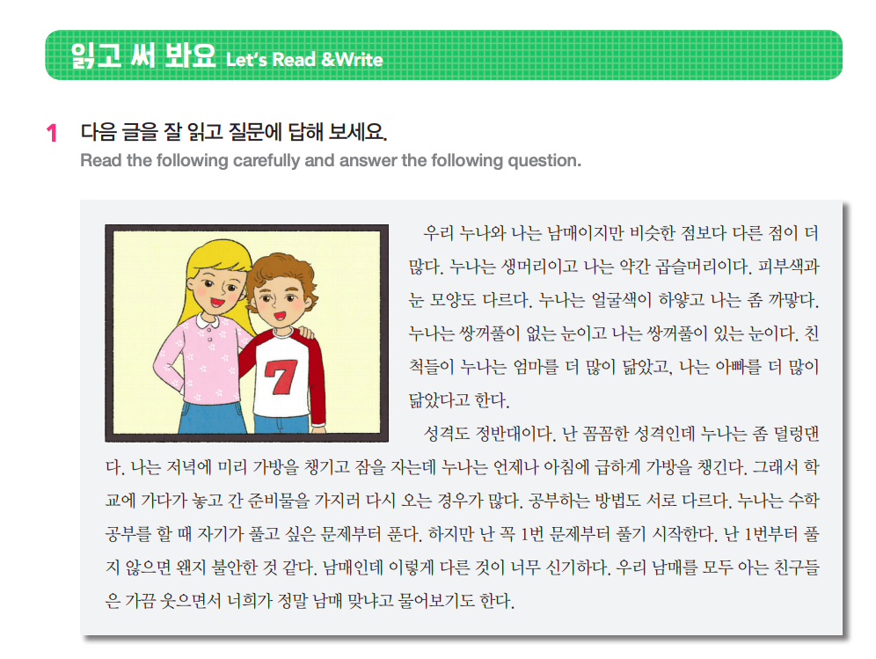
비슷한 점? 다른 점?
재미한국학교협의회 (NAKS)
The National Association for Korean Schools

Slide 30
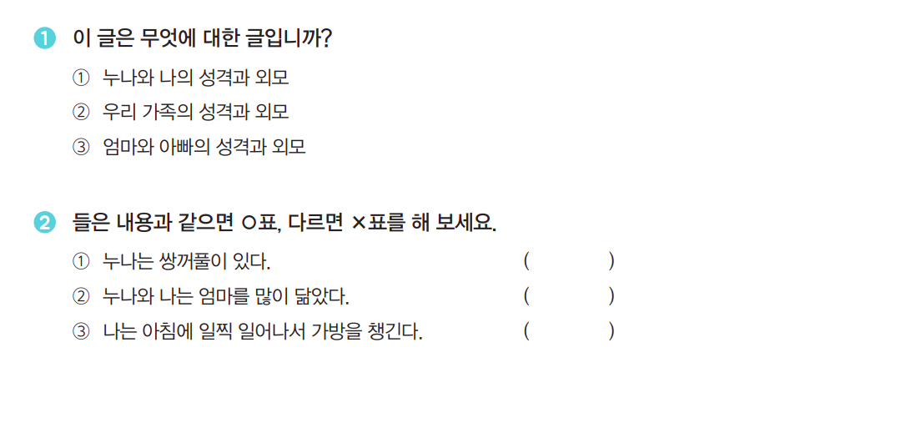
X
X
O
재미한국학교협의회 (NAKS)
The National Association for Korean Schools

Slide 31
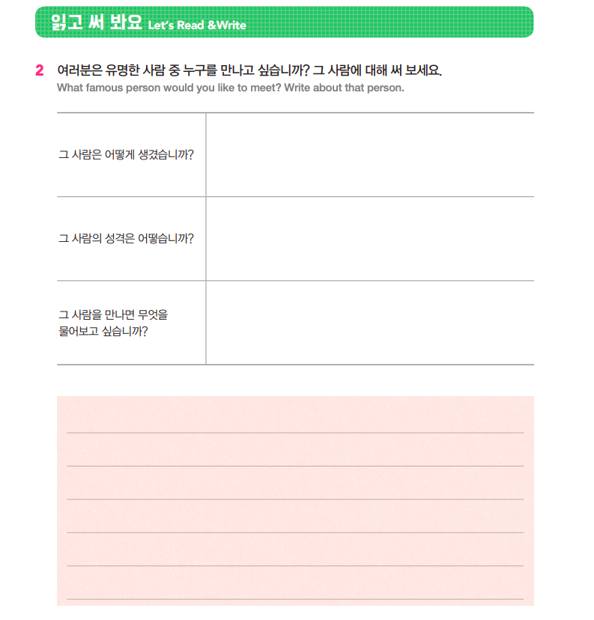
내가 만나고 싶은 사람의 외모와 성격은?
재미한국학교협의회 (NAKS)
The National Association for Korean Schools

Slide 32
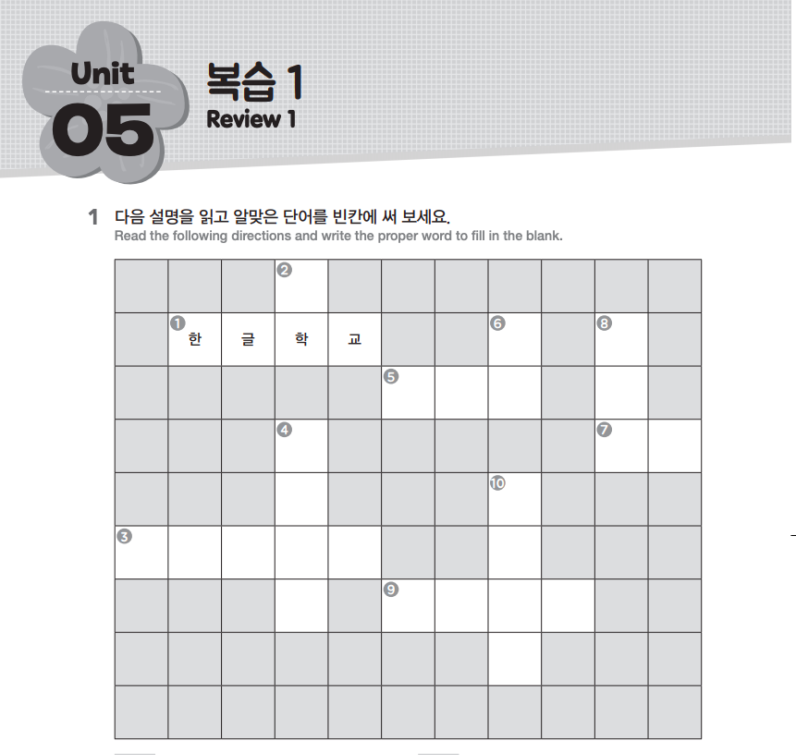
연습문제 (1-4과 총 복습)
전
학
교
사
소
방
관
통 역 사
꼼
꼼
하
다
관 심
통 통 하 다
부 지 런 하 다
솔 직 하 다
재미한국학교협의회 (NAKS)
The National Association for Korean Schools

Slide 33
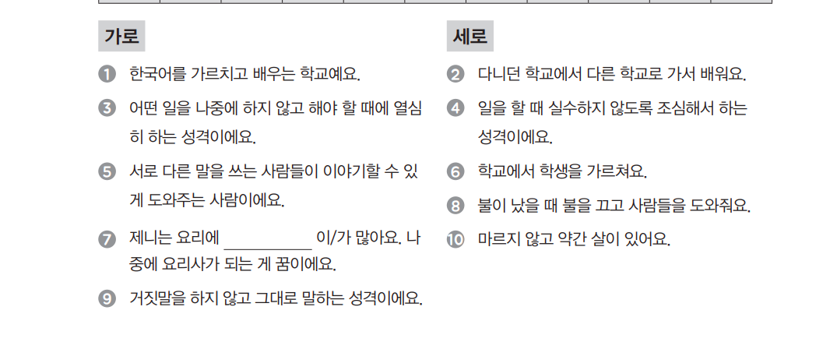
재미한국학교협의회 (NAKS)
The National Association for Korean Schools

Slide 34
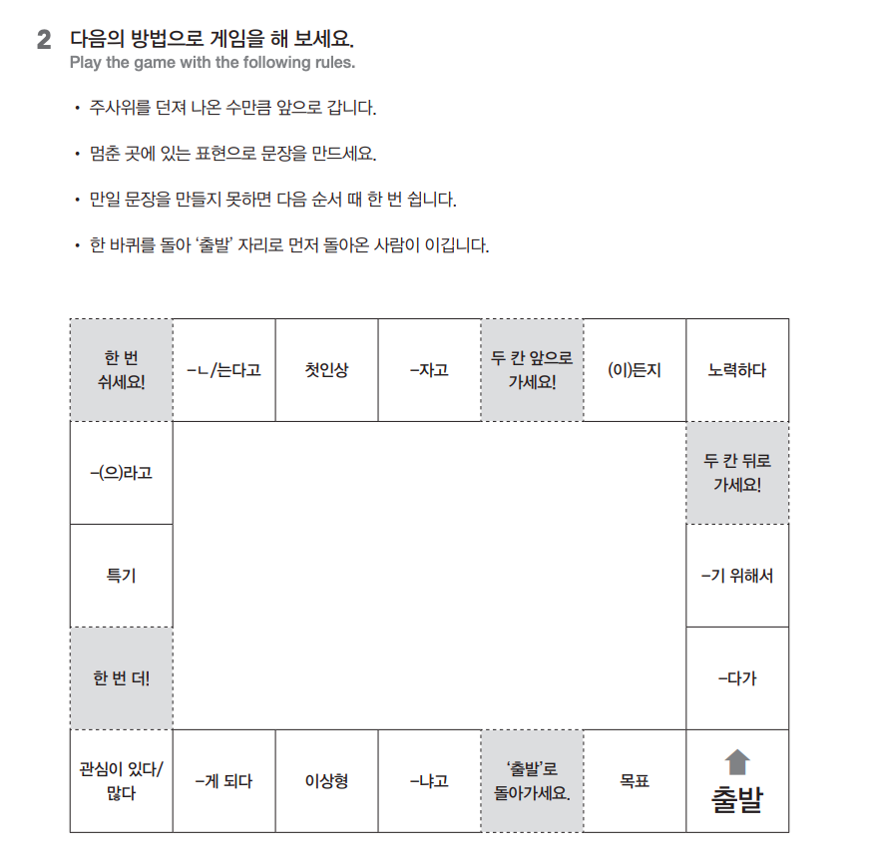
주사위를 가지고 재미있는 게임을
해 봅시다.
재미한국학교협의회 (NAKS)
The National Association for Korean Schools

Slide 35
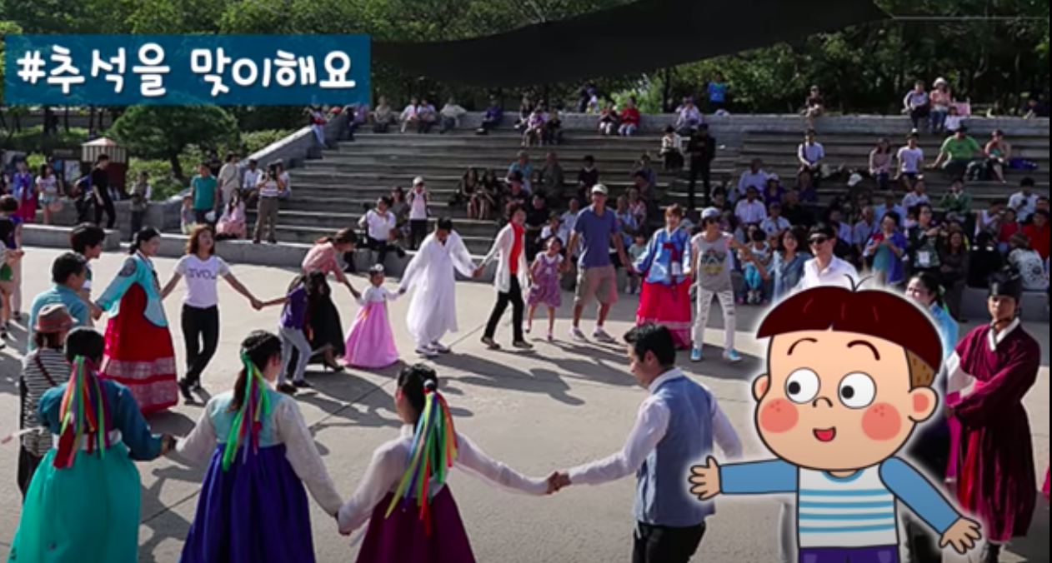
<추석> 전통 명절 영상보기
https://www.youtube.com/watch?v=iznKCHgD3AA
위의 사이트에서 한국의 전통 명절인 ‘추석’에 대해 알아볼까요?
재미한국학교협의회 (NAKS)
The National Association for Korean Schools

Slide 36
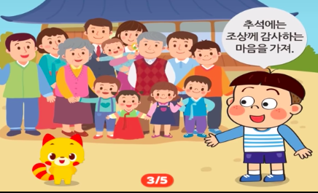
<추석> 영상 쓰기 과제
1. 영상에 나오는 다음 단어를 사용해서 짧은 글을 지어보세요.
1) 고향
2) 명절
3) 수확한 곡식
4) 조상께 감사
5) 강강술래
6) 전통놀이
2. 여러분은 추석에 뜨는 보름달을 보면서 어떤 소원을 빌고 싶어요?
재미한국학교협의회 (NAKS)
The National Association for Korean Schools

Slide 37
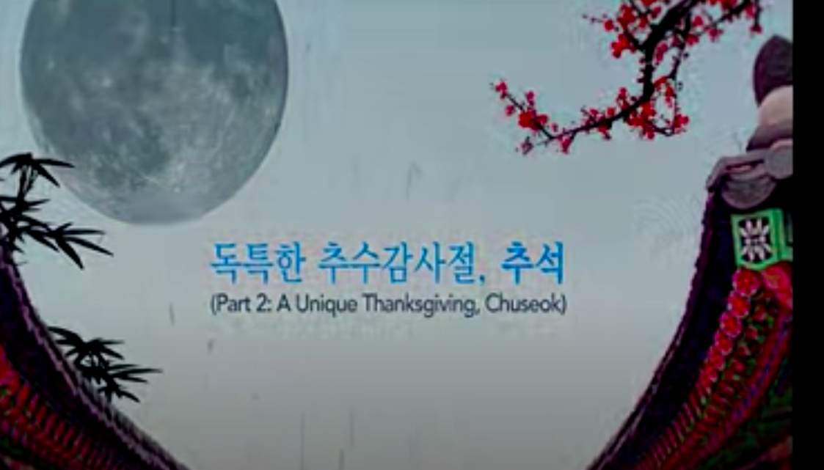
추석의 유래와 전통
http://gg.gg/jvuof
<추석>의 전통과 놀이와 음식 등에 대해 더 자세히 공부하고 새로 알게 된 내용을 친구들과 얘기해 보세요.
재미한국학교협의회 (NAKS)
The National Association for Korean Schools

Slide 38
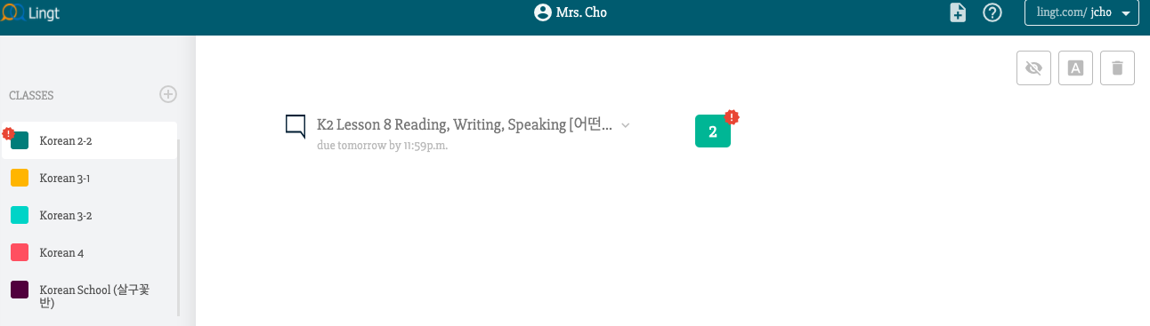
듣기와 말하기 연습 (숙제)
Lingt.com으로 들어가 듣기와 말하기를 연습하고 자신의 목소리를 녹음해 보세요.
* 교사를 위한 노트:
Lingt.com으로 들어가 sign up을 하시고 무료로 사용하시면서 각 반을 만들 수 있습니다. 맨 위의 creat 버튼을 눌러 문제를 만드시고 선생님의 목소리를 녹음하시면 됩니다. 왼쪽의 다양한 기능 바를 드래그해서 오른쪽 새로 만들 화면으로 가지고 오시면 됩니다. 마이크 사인을 누르시면 선생님 목소리가 녹음되고 그 다음에 학생들이 녹음하도록 Speak 버튼을 끌어서 밑에 두면 자연스럽게 듣기 말하기 문제가 완성됩니다. 영상도 그림도 삽입이 가능합니다. 그리고 학생들은 따로 sign up을 하지 않고도 자연스럽게 들어올 수 있습니다. (문제 만드는 데 10분 정도의 짧은 시간 소요)
재미한국학교협의회 (NAKS)
The National Association for Korean Schools

Slide 39
오늘의 숙제
1. 오늘의 5과 문법 PPT 복습하기
<추석> 영상 질문에 답하기
‘내가 만나고 싶은 사람’에 관한 쓰기 과제
2. Quizlet으로 단어 공부하기 (1과-4과 총 복습)
3. Lingt에서 말하기 숙제하기
4. Workbook P. 23 - 24 문제 풀기 (5과)
5. 추석에 대해 새롭게 알게 된 내용을 정리해서 쓰기
6. 일기 1주일 1회 이상 쓰기
7. 한국 동화책 1권 읽고 내용 요약 (선택 숙제)
재미한국학교협의회 (NAKS)
The National Association for Korean Schools

Slide 40

수고하셨습니다!
재미한국학교협의회 (NAKS)
The National Association for Korean Schools

Slide 41
References
1. 참조 교재
1) 재외동포를 위한 한국어 4~1 (영어권) Textbook and Workbook
2) 재외동포를 위한 한국어 4~1 (범용) Textbook and Workbook
2. 참조 자료
KLEAR Textbook
➭ https://kleartextbook.com/
외국인을 위한 한국어 문법 연습-초급 (연대한국학당)
3. 이미지 출처
➭ google.com
4. 영상 출처
➭ Youtube
https://www.youtube.com/watch?v=iznKCHgD3AA
http://gg.gg/jvuof
재미한국학교협의회 (NAKS)
The National Association for Korean Schools

